Slide 1
Пагинация, фильтрация, сортировка
API | Lesson 12

Slide 2
Введение
Пагинация, фильтрация, сортировка
Фильтрация
Сортировка
Использование
Практика

Slide 3
1
Введение

Slide 4



Пагинация, фильтрация, сортировка в FastAPI
Коротко: зачем нужны, что решаем
«При большом объёме данных эти механизмы упрощают работу с API, повышают скорость и удобство»
Notes:
Сегодня мы рассмотрим, как на практике организовать пагинацию, фильтрацию и сортировку в нашем проекте на FastAPI и SQLAlchemy. Эти механизмы особенно важны, если мы имеем дело с десятками или сотнями записей в базе. Мы разберём, зачем они нужны, как их реализовать и как это всё выглядит в коде.

Slide 5
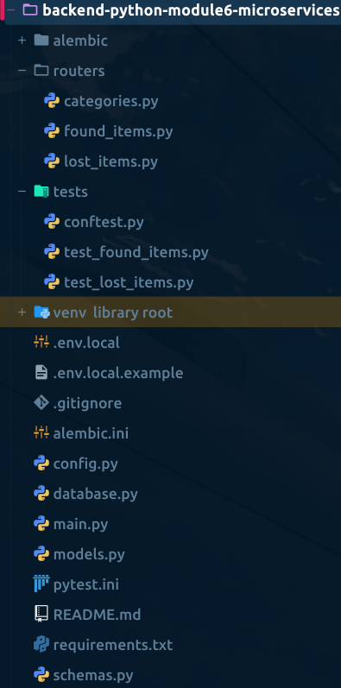
Пагинация, фильтрация, сортировка в FastAPI
Контекст
Проект: LostAndFound
Модели: LostItem, FoundItem, Category
Асинхронная БД (AsyncSession)
Ключевые понятия
Пагинация (skip, limit)
Фильтрация (WHERE-условия, ilike, in, >= и т. д.)
Сортировка (ORDER BY, asc, desc)
Notes:
Наш проект называется LostAndFound: у нас есть таблицы LostItem, FoundItem, Category, и запросы к ним могут возвращать большие списки. Чтобы эффективно обрабатывать и выдавать эти данные, мы используем три важных механизма:
Пагинация (разделяем результаты на страницы),
Фильтрация (получаем только нужные строки),
Сортировка (упорядочиваем записи по важным полям). Это делает наше API более гибким и удобным.

Slide 6
Зачем это нужно?
Проблемы без пагинации
Можем возвращать тысячи записей за 1 запрос → замедление ответа, сложность для фронтенда
Фильтрация
Экономит трафик и ресурсы (получаем только нужные данные)
Улучшает UX (пользователь сразу видит то, что ищет)
Сортировка
Упорядоченные результаты: по дате, по алфавиту, по популярности и т. д.
Notes:
Без пагинации мы можем перегружать сеть и сервер, возвращая тысячи записей за раз. Фильтрация экономит ресурсы — клиенту не нужно получать всё и отбрасывать лишнее. Сортировка помогает пользователям удобнее ориентироваться: например, видеть самые свежие или самые ранние записи. Всё это повышает производительность и удобство.

Slide 7
2.1
Пагинация

Slide 8
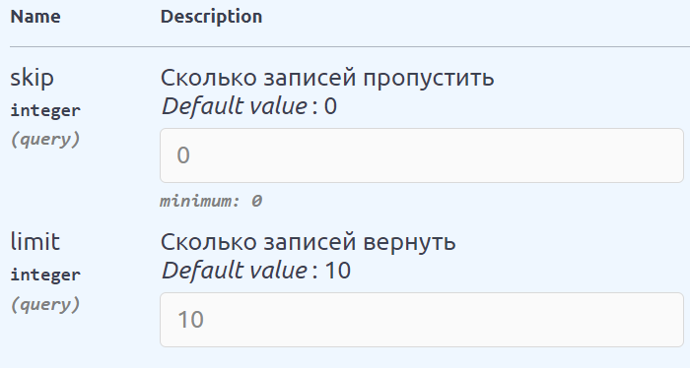
Детали реализации
Механизм
Используем SELECT ... OFFSET skip LIMIT limit
На уровне API: query-параметры skip, limit
Пример кода (краткий фрагмент)
@router.get("/lost_items/")
async def get_lost_items(skip: int = 0, limit: int = 10):
query = select(LostItem).offset(skip).limit(limit)
...
Преимущества
Постраничный вывод (улучшает скорость и UX)
Notes:
Пагинация в SQLAlchemy реализуется через OFFSET и LIMIT. В FastAPI мы принимаем skip и limit как query-параметры. Например, skip=5&limit=5 пропустит первые 5 записей и вернёт следующие 5. Тем самым мы выдаём данные «страницами», что оптимизирует нагрузку и облегчает работу пользователю.

Slide 9
2.2
Фильтрация

Slide 10
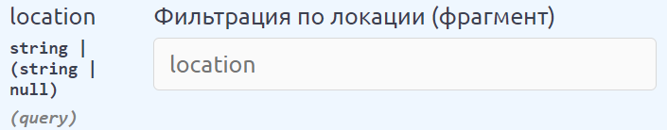
Детали реализации
Пример фильтрации
По категории (category_id)
По тексту (location.ilike("%Москва%"))
По дате (lost_date >= now() - 7)
Пример кода
if category_id:
query = query.where(LostItem.category_id == category_id)
if location:
query = query.where(LostItem.location.ilike(f"%{location}%"))
Notes:
Фильтрация позволяет сузить результаты. Мы можем фильтровать по категории, по дате, по локации (через location.ilike('%Москва%')). Так мы получаем только актуальные данные, не тратя лишние ресурсы. Пользователь может указать нужные параметры в URL, и запрос сразу возвращает подмножество записей.

Slide 11
2.3
Сортировка

Slide 12
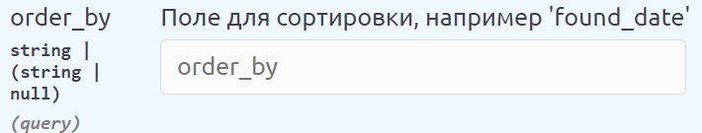
Детали реализации
ORDER BY
asc(), desc()
пример: order_by(LostItem.lost_date.desc())
Сложная сортировка
order_by(LostItem.category_id.asc(), LostItem.name.desc())
Пример кода:
if order_by:
column = getattr(LostItem, order_by, None)
if sort_desc:
query = query.order_by(column.desc())
else:
query = query.order_by(column.asc())
Notes:
Сортировка помогает расставить записи в удобном порядке: по дате создания, по названию, сначала новые, потом старые. Через параметры order_by и sort_desc мы выбираем поле и направление. В SQLAlchemy мы пишем order_by(models.LostItem.lost_date.desc()) или asc(). Это ключ к быстрому поиску актуальных данных.

Slide 13
3
Использование

Slide 14
Эндпоинт /lost_items/
@router.get("/")
async def read_lost_items(skip: int = 0, limit: int = 10,
category_id: Optional[int] = None,
order_by: Optional[str] = None,
sort_desc: bool = False):
...
Notes:
Здесь вы видите полный эндпоинт. Мы собираем запрос с учётом query-параметров:
Фильтрация (где category_id, location)
Сортировка (order_by + desc/asc)
Пагинация (skip + limit). Результат выдаётся в списке JSON. Сейчас покажу, как это выглядит в рабочем API.

Slide 15
GET запрос в /lost_items/
GET /lost_items/?skip=5&limit=5&category_id=2&location=Москва&order_by=lost_date&sort_desc=true
Пропустить первые 5, взять 5
Категория 2
Ищем в локации подстроку «Москва»
Сортируем по дате убывания
Notes:
Вот пример запроса, который сразу демонстрирует все три механизма:
Пропускаем первые 10, берём следующие 5.
Категория 2, локация содержит "МСК" (регистронезависимо).
Сортируем по found_date убыванию (самые новые вверху). Такой гибкий интерфейс очень ценится клиентами — им не нужно получать всю базу и самому отбирать нужное.

Slide 16
4
Практика

Slide 17
Практика 1
Выполнить задания на пагинацию, фильтрацию и сортировку в файле test_db_tasks.py

Slide 18
Практика 2
Переписать эндпоинт read_found_items так чтобы он использовал пагинацию, фильтрацию и сортировку

